Slide 1
A munkaerő keresleti rugalmasságok

Slide 2
Rugalmasság
Empíria közeli mutató
A teljes ker. függvényt meghatározni „nehéz”
A ker. függvény egyensúlyi pontbeli tulajdonsága
A cél ismét: modell, megkötések, és hatásvizsgálat
Ha növelem a min. bért, vagy csökkentem az adóéket, akkor nemzetgazdasági fogl. hogyan nő, csökken?
Hogyan és mennyire reagál a fogl. a bérváltozásra?
Saját költségre: sajátbér-rugalmasság
Más tényező költségére: keresztbér-rugalmasság

Slide 3
Rugalmasság osztályozás
Abszolút értéke szerint
Rugalmas, ha |η|>1
Rugalmatlan, ha |η|<1
Egységnyi rugalmasságú, ha |η|=1
Következmények az összkeresetre, ha bér megnő
Rugalmas kereslet -> csökken
Rugalmatlan kereslet -> nő
Egységnyi rugalmasságú -> változatlan

Slide 4
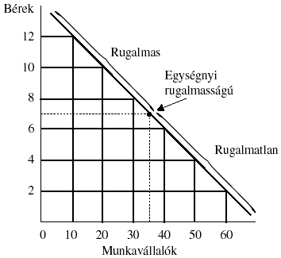
Nem konstans rugalmasság
A lineáris keresleti görbe mentén változik!

Slide 5
Hicks-Marshall (HM) törvényei
A kereslet sajátbér-rugalmassága magas, ha
Az előállított termék iránti kereslet árrugalmassága magas
Vállalati szint vs ágazati szint
Hosszú és rövidtáv
Az adott munkaerő-kategória könnyen helyettesíthető más termelési tényezőkkel
lobbi
A többi termelési tényező kínálata igen rugalmas
Új helyettesítőkre átállás, gyártás
A munka költsége az összköltség jelentős hányada
Helyettesítési és mérethatás

Slide 6
HM trvk. alkalmazása - szakszervezetek
Stratégiák
A szakszervezetek nagyobb béremelkedést érnek el tagjaiknak rugalmatlan munkaerő-keresleti görbéjű piacokon.
Olyan lépéseket igyekeznek tenni, amelyek csökkentik a tagjaik szolgáltatásai iránti kereslet bérrugalmasságát.
Feltehetően először azokon a piacokon törekszenek a dolgozók megszervezésére, amelyeken a munkaerő-keresleti görbe rugalmatlan (mivel ezeken a piacokon nagyobb a szakszervezetesedés potenciális hozadéka).

Slide 7
Keresztrugalmasság
Keresztbér-rugalmasság
Ha értéke pozitív, akkor bruttó helyettesítők
Ha értéke negatív, akkor bruttó kiegészítők
Méret- és helyettesítési hatás relatív erősségétől függ
Ismét: kiegészítők -> bruttó kiegészítők -> negatív ker.rug.
Ismét: helyettesítők -> további vizsgálatok
- Mérethatás > helyettesítési hatás = bruttó kiegészítők
- Helyettesítési > mérethatás = bruttó helyettesítők

Slide 8
HM alkalmazása kereszthatások tekintetében
Két munkacsoport: diák és szenior. Diákok alkalmazási költsége csökken.
Mérethatás
Ahol sok diák volt -> bérköltség nagyot csökken -> P nagyot csökken -> Q megnő -> szeniorból is többet alkalmaznak
Ha termékem keresleti rugalmassága magas -> bércsökkenés -> árcsökkenés -> Q jól megnő -> u.a.
Helyettesítési hatás
Ha diákkal nehezen helyettesíthető tapasztalt munka -> csökken helyettesítési hatás
Szenior kínálati görbe meredek -> leépítik diákok miatt -> szenior bér sokat csökken -> hely. hatást csökkent

Slide 9
Stilizált tények
A munka és az energia helyettesítői egymásnak a termelésben, de helyettesíthetőségük mértéke csekély
A munkaerő és a nyersanyagok valószínűleg helyettesítői egymásnak a termelésben, de a helyettesíthetőség mértéke itt is csekély.
Nem tudjuk, hogy a képzett és a képzetlen munka helyettesítője-e vagy kiegészítője a tőkének. A képzett (magas iskolázottság) munka azonban nagyobb valószínűséggel kiegészítője a tőkének, mint a képzetlen
A szakképzett munkaerő a szakképzetlennél nagyobb valószínűséggel áll bruttó komplementaritási viszonyban a tőkével. Így jobban megértjük a szakképzett és a szakképzetlen dolgozók keresetének alakulását, mert az elmúlt több, mint két évtized során drámaian csökkent a számítógépek és más magas technikai színvonalú tőkejavak ára.
Adott százalékos béremelkedés mellett a szakképzetlen dolgozók esetében nagyobb lesz a helyettesítés (tőkével) miatti foglalkozásveszteség mértéke. Így a szakképzetlenek sajátbér-rugalmassága nagyobb lesz.
A bevándorlók és a bennszülöttek, plusz az új és a régi bevándorlók között a helyettesíthetőség mértéke csekély.

Slide 10
Minimálbérrel kapcsolatos megfontolások
Nominálisan megnövelt minimálbér
Idősorosan fűrészfog, nincs indexálás (ábra a táblán)
Foglalkoztatottsági veszteség, hiszen részleges leépítés
Előnyös azoknak, akik továbbra is foglalkoztatottak
Ha keresletük rugalmas -> összkereset veszteség
Kétséges, hogy hatékony szegények megsegítésére
Szegény család != alacsony keresetű — kikhez megy a többlet?
Szürke foglalkoztatás
K- és Ny-Magyarország eltérő P -> más reálbér növekedés -> K-en nagyobb foglalkoztatási veszteség
Programértékelés: kezelt és kontrol csoport elhatárolása, más exogén tényezők leválasztása (ábra a táblán)

Slide 11
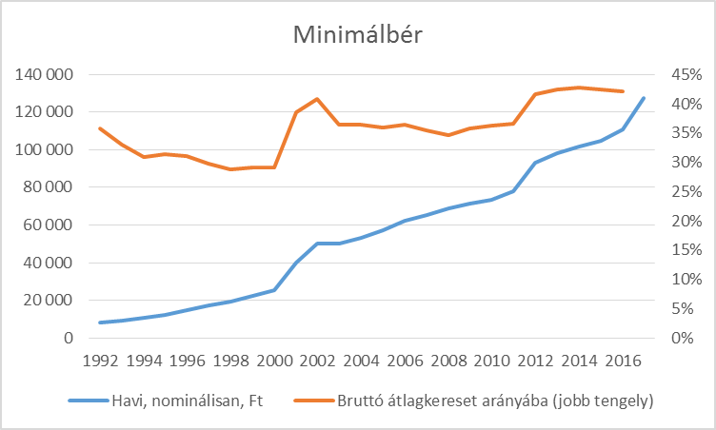
Fűrészfogas minimálbér idősor, Magyarország

Slide 12
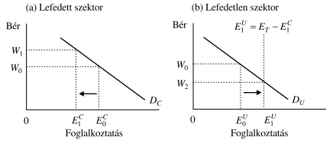
Szürke (fekete) gazdaság a modellben
Lazítunk a modell megkötésein (közelebb a valósághoz)
Csökkenti jóléti veszteséget, de növeli adóveszteséget

Slide 13
Ágazati bontás
Tovább bővül a modell: alágazati sajátosságok, vállalatok eltérő munkaintenzitással
Két raktározó cég
Idősebb, munkaintenzív
Újabb inkább gépesített
Emberi erővel mozgatható max. tömeg csökken, illetve bérpótlék fizetési kötelezettség
Minimálbér nő
E kettő következménye eltérően érinti a két vállalatot
Egyikük a másik kárára nyer, piacot szerez

Slide 14
Technológiai haladás hatása
Újdonság csökkenti az erkölcsileg elavult termék keresletét, azt rugalmasabbá teszi
Érintett vállalatok munkakeresleti rugalmassága nő
Szakszervezeti pozíció gyengül
Érintett tőke alkalmazási költsége csökken
Helyettesítési és mérethatás egyaránt jelen van, ismét
Szakképzett munkások esetén inkább bruttó kiegészítés
Teljesen új ágazatok felépülése
Bővülés bizonyos téren, reálbér növekedés, más területen szanálás, átcsoportosítás, időleges munkanélküliség
Hosszú távon a munkaerőpiac alkalmazkodik

Slide 15
Felkészülést segítő kérdések

